Slide 1
CSV File Loader
CS사업본부
남종관

Slide 2
개요
CSV형식의 데이터 파일을 읽어 DB에 Insert 한다
대상 테이블은 사전에 DB에 있어야 한다. 테이블 자체를 생성하지는 않는다
DB연결은 basic JAVA Code로 작성되어 있다. WAS의 DataSource/DB Pool을 사용하기 위해서는 csv2db.jsp수정 필요.

Slide 3
구성
JSP 파일
index.jsp
csv2db.jsp
csv2db.css
jquery.js
JAR 파일
cos.jar – MultipartRequest 용
ojdbc.jar or classes12.jar – DBMS 드라이버

Slide 4
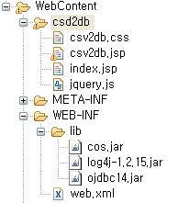
배치
JSP 파일
WEB context하위에 적당한 폴더 생성 후 복사
Ex.
JAR 파일
WEB context/WEB-INF/lib 하위에 복사
기존 파일이 있을 경우 기존파일 사용

Slide 5
소스 수정
index.jsp
Line 5~8 : default DB 접속정보
final String dburl = "jdbc:oracle:thin:@123.212.190.11:1521:CSD";
final String dbusr = "kamoru";
final String dbpwd = "kamoru";
final String dbdrv = "oracle.jdbc.driver.OracleDriver";
csv2db.jsp
Line 6~8 : csv 파일 저장 정보
final String filedownpath = "E:\\temp";
final int maxfilesize = 3*1024*1024;
final String encoding = "EUC-KR";

Slide 6
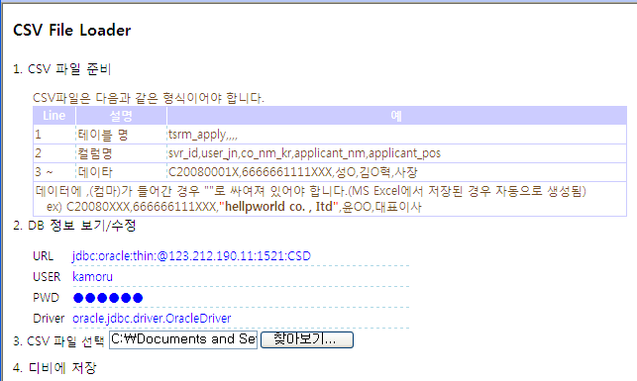
사용법
각 순서대로 진행

Slide 7
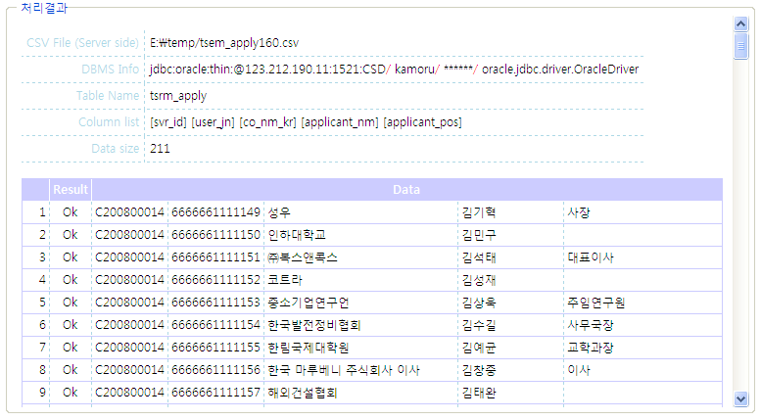
결과 확인
Result의 OK확인

